Slide 1
ソフトウェア方式設計仕様書 ［ブラウザで処理を行うシステム］
2023年6月5日
名古屋国際工科専門職大学 [須見亮太、川本航]

Slide 2
システム・ソフトウェア要件と機能
要件番号 | 要件概要 | 機能名称 | 概要
１ | 別のファイルを呼びだす。 | 呼び出し機能 | htmlでjsファイルやpythonファイルを呼び出し、ブラウザで出力。
２ | 処理を実行させる。 | 処理機能 | htmlでpythonファイルを呼び出し、 Excelデータの分析・予測を行う。

Slide 3
[呼び出し機能・処理機能]

Slide 4
機能概要
機能の役割の範囲
[入力、動作、出力がわかるように記載]
・処理を実行すると、日付や売り上げ、グラフを出力させたり、
条件を変更させたりするためのプラットフォームをブラウザに
出力
・pythonファイルをhtmlで呼び出し、excelファイルに基づいて
予測を行う処理をブラウザで行う。
[アクター、ユースケースを網羅的に考慮し記載]
・アクター：学生、教員
非機能要件
性能設計、信頼性設計など(演習のため省略)

Slide 5
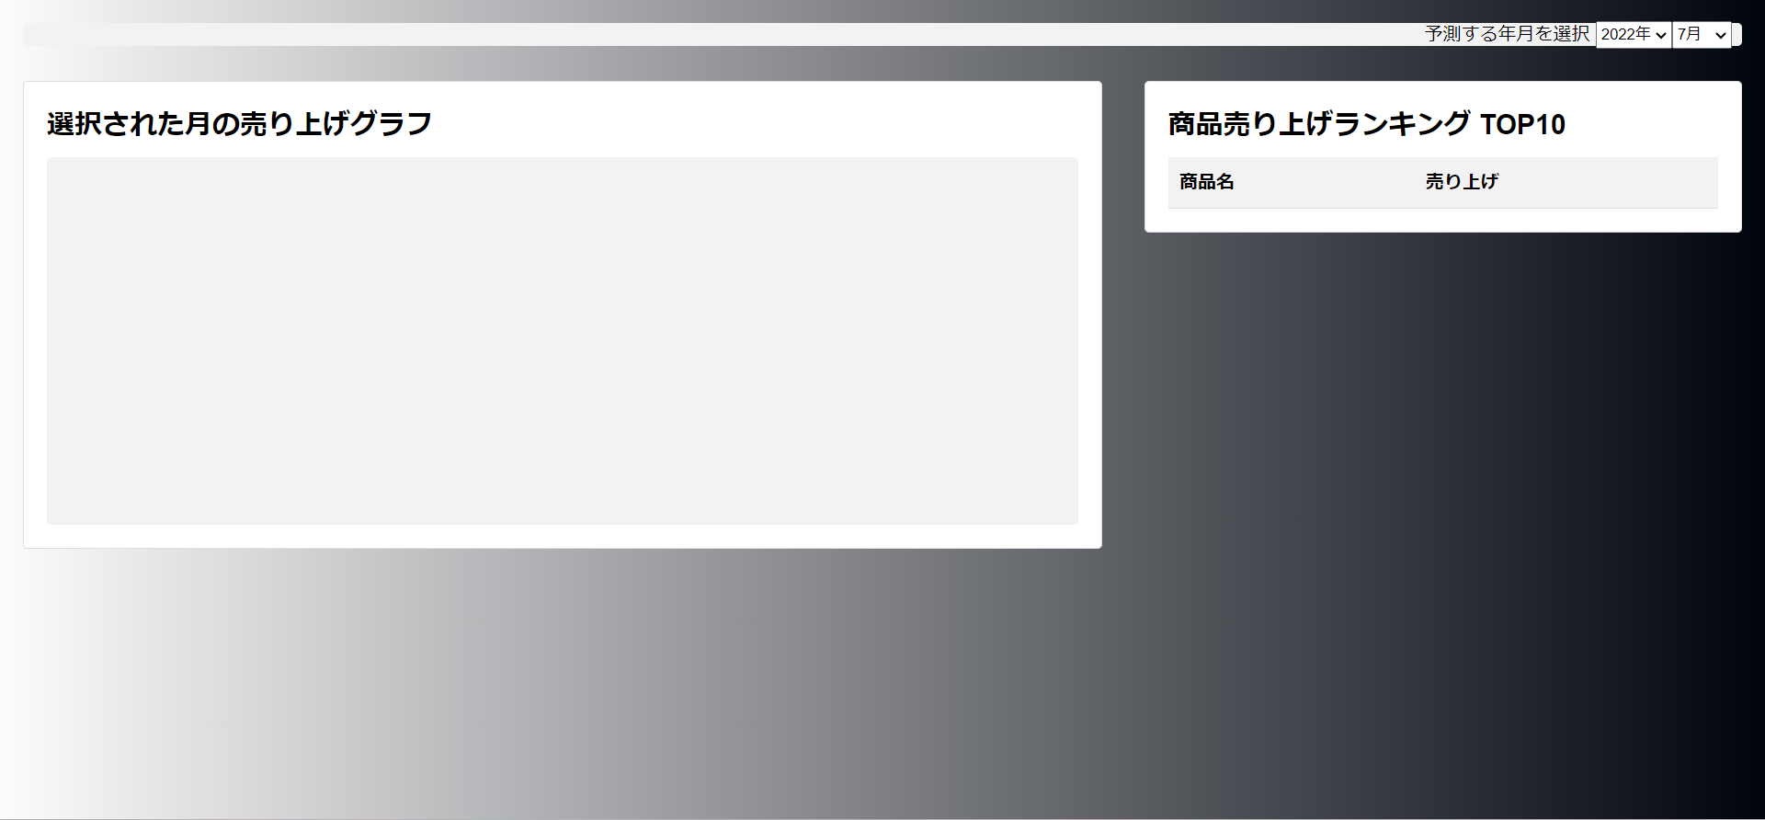
機能詳細①操作方法と具体的な動作
[利用者からみた振る舞いを記載]
[動作条件、例外を記載]
年月を指定するとができる
指定された年月に応じて棒グラフを出力
指定された年月に応じて商品のランキングを表示

Slide 6
機能詳細②インタフェース①画面
[具体的な画面設計、画面遷移を記載]
[
年月を指定するとができる
指定された年月に応じて棒グラフを出力
指定された年月に応じて商品のランキングを表示
©️ 2022 IPUT Nagoya
5

Slide 7
機能詳細②インタフェース②メッセージ
[その他インタフェース]
[
年月を指定するとができる
指定された年月に応じて棒グラフを出力
指定された年月に応じて商品のランキングを表示
7
©️ 2022 IPUT Nagoya
7
©️ 2022 IPUT Nagoya

Slide 8
機能詳細③状態遷移
[状態遷移図または表]
年月を指定するとができる
指定された年月に応じて棒グラフを出力
指定された年月に応じて商品のランキングを表示

Slide 9
機能詳細④エラー時の動作
[具体的なメッセージ]
NOT FOUND404
タイムアウトしました

Slide 10
ソフトウェア構造設計 データ構造
[E-R図、または、DFD]
HTML
呼び出し
呼び出し
JavaScript
Python

Slide 11
ソフトウェア構造設計 モジュール構成
[共通処理]
パソコン
ブラウザ
Google Chrome
pythonライブラリー
Flask

Slide 12
END
学内実習・演習のため簡易記載とする

